Slide 1
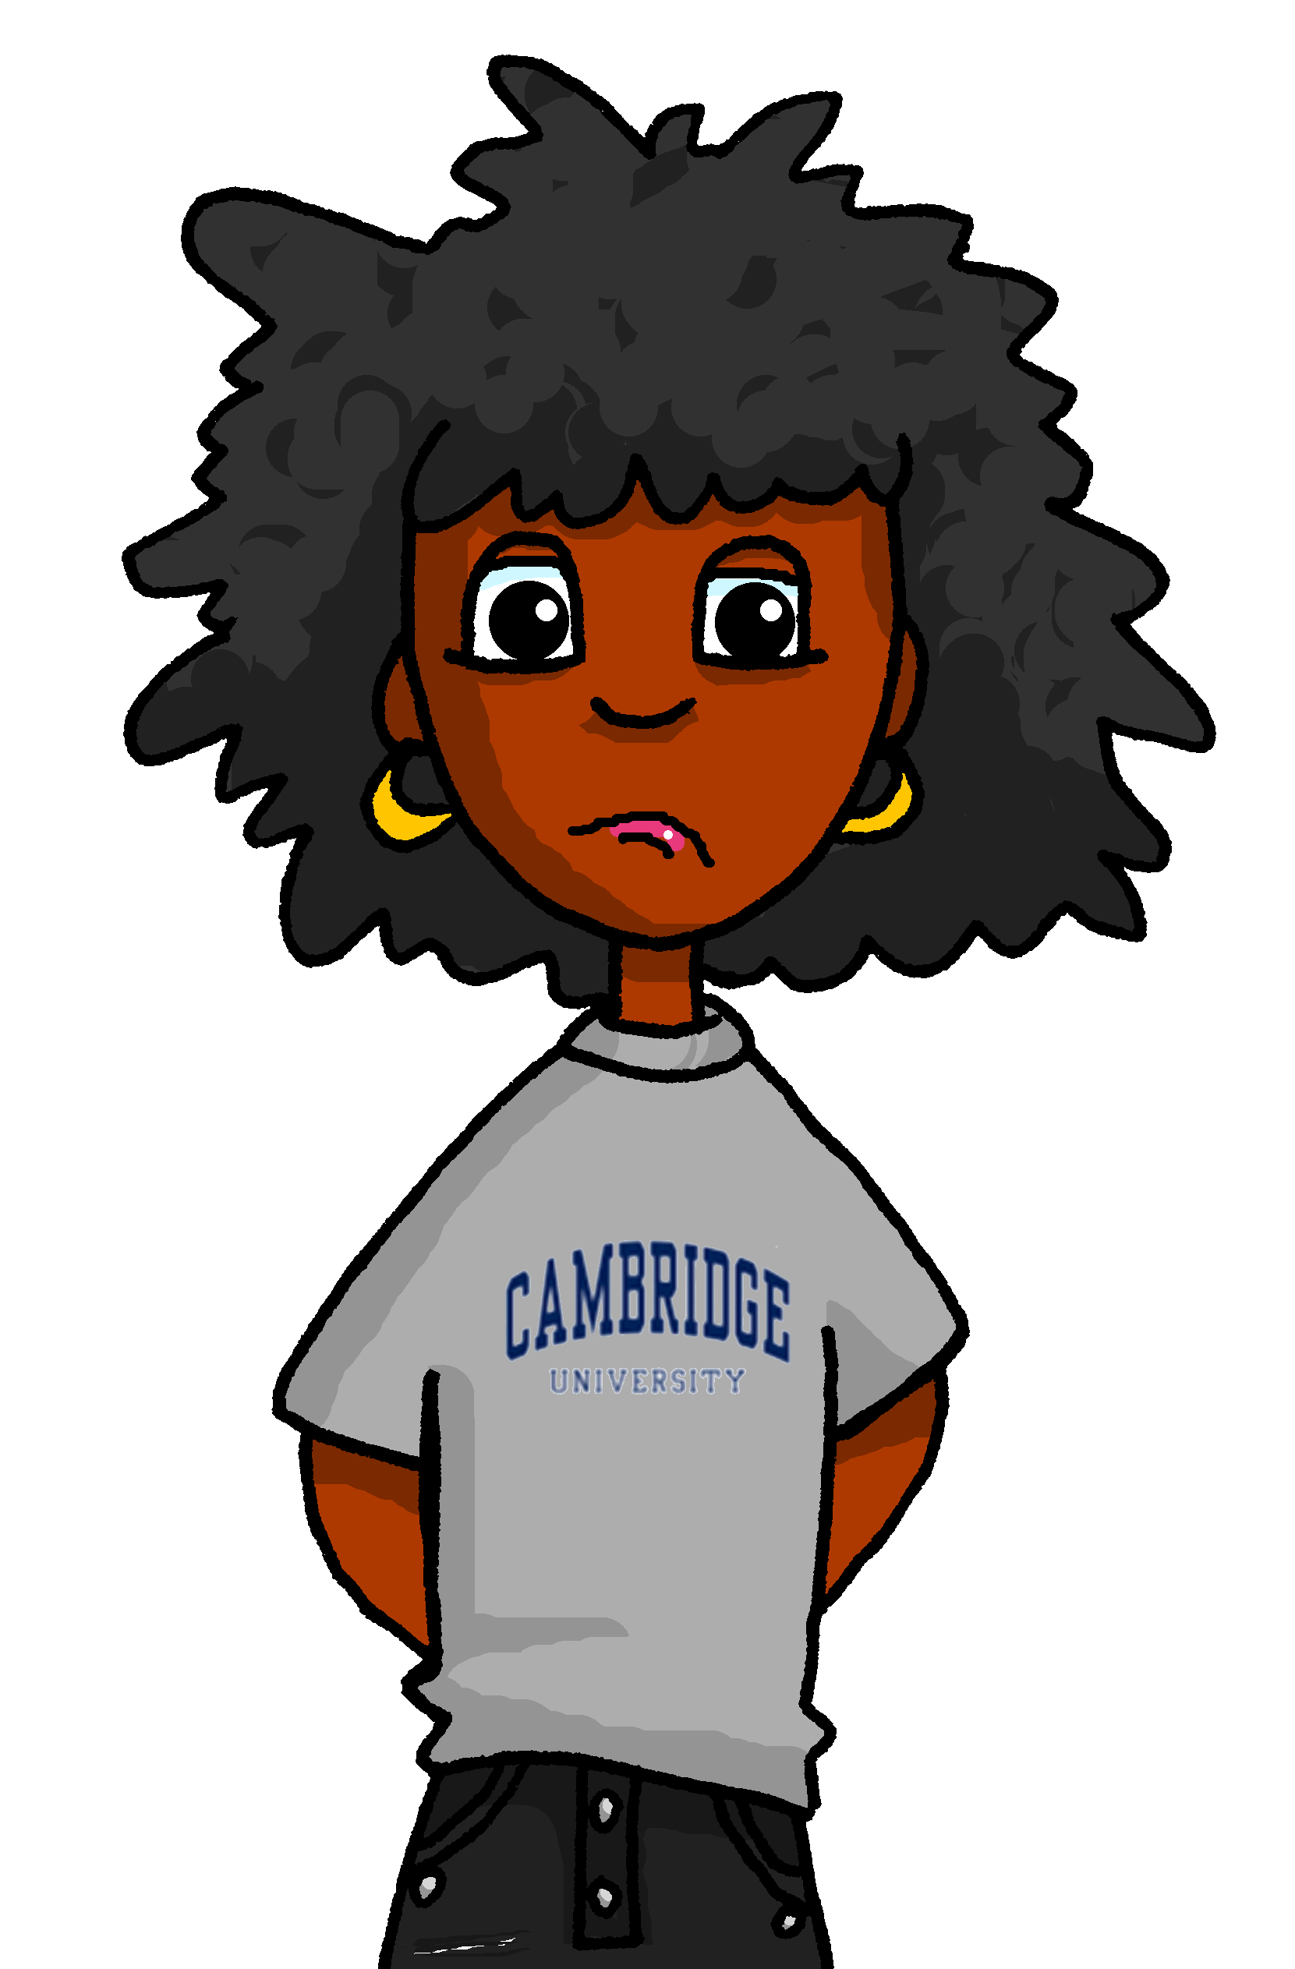
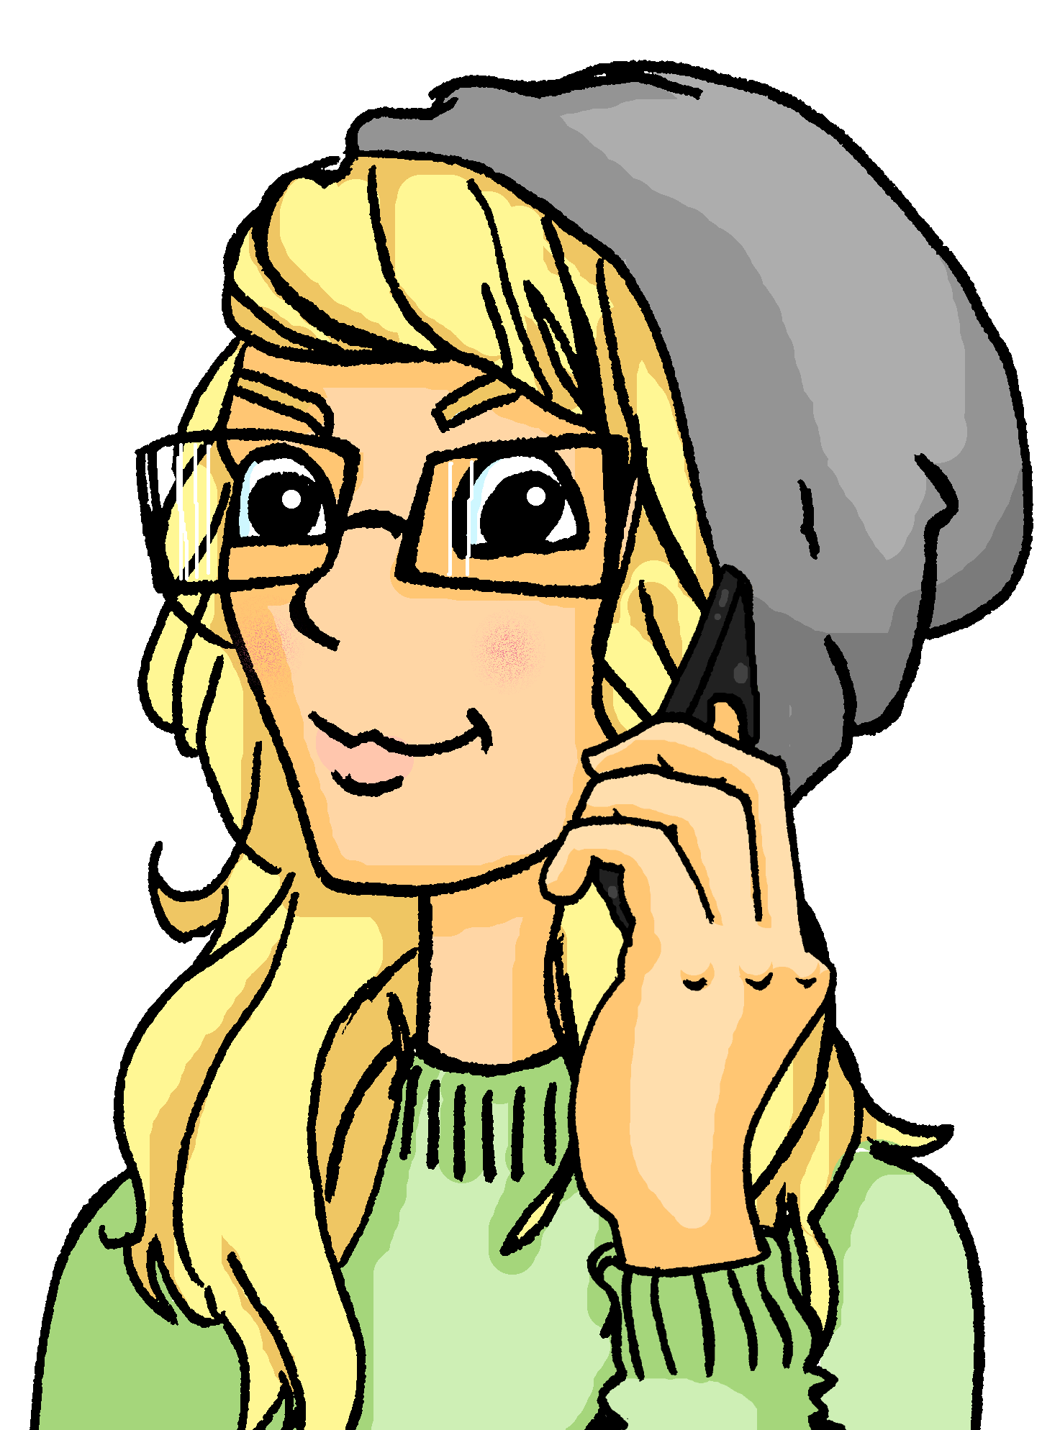
Heidi hilft Andrea mit Pluralformen
schreiben / hören
1
Wie viele Bücher
2
3
Wie viele
4
Berlin hat sechs
Hast du drei
hast du in deinem Rucksack?
Kinder siehst du jetzt im Park?
Fußballvereine.
oder vier Geschenke von uns gekriegt?
[clubs]
5
6
7
Vor zwei
8
Am Wochenende
Wie hast du die
Wolfgangs Mutti
“Frozen” Filme gefunden?
[weeks]
kauft ein neues Haus. Es hat 10 Zimmer.
Wochen hatten wir eine Woche Ferien.
gehen wir auf zwei Partys.
9
Wolfgang hat
10
Wie viele
11
Ich habe Wolfgang
12
Was für Jacken
[bands]
Freitage gibt es dieses Jahr im März?
zwei Fußbälle zum Geburtstag geschenkt.
hast du im Geschäft gesehen?
zwei Lieblingsbands.
[Fridays]
Notes:
Timing: 5 mins
Aim: to revise the plural forms of familiar nouns from Y7 in written modality.
Procedure:
Students write the plural form for the nouns prompted by the images.
Elicit full sentence/question from students, orally.
Click the number to hear the full audio (listen and check).
Click to reveal the written answer.
Clarify English meaning.
Transcript: 1. Wie viele Bücher hast du in deinem Rucksack? 2. Hast du drei oder vier Geschenke von uns gekriegt? 3. Wie viele Kinder siehst du jetzt im Park? 4. Berlin hat sechs Fußballvereine. 5. Wie hast du die “Frozen” Filme gefunden? 6. Wolfgangs Mutti kauft ein neues Haus. Es hat 10 Zimmer. 7. Vor zwei Wochen hatten wir eine Woche Ferien. 8. Am Wochenende gehen wir auf zwei Partys. 9. Wolfgang hat zwei Lieblingsbands. 10. Wie viele Freitage gibt es dieses Jahr im März? 11. Ich habe Wolfgang zwei Fußbälle zum Geburtstag geschenkt.
12. Was für Jacken hast du im Geschäft gesehen?

Slide 2
Fonética
escuchar / escribir
Text
Notes:
Timing:
Aim:
Procedure:
1.
2.
3.
4.
5.
Transcript:
Word frequency (1 is the most frequent word in Spanish):
Source: Davies, M. & Davies, K. (2018). A frequency dictionary of Spanish: Core vocabulary for learners (2nd ed.). Routledge: London

Slide 3
Vocabulaire
écouter
Text
Notes:
Timing:
Aim:
Procedure:
1.
2.
3.
4.
5.
Transcript:
Word frequency (1 is the most frequent word in French):
Source: Londsale, D., & Le Bras, Y. (2009). A Frequency Dictionary of French: Core vocabulary for learners London: Routledge.

